Slide 1
Donnerstag, den 5. März
Freizeit
Lernziel: To say what German people like to do in their free time.

Slide 2
Freizeit

Slide 3
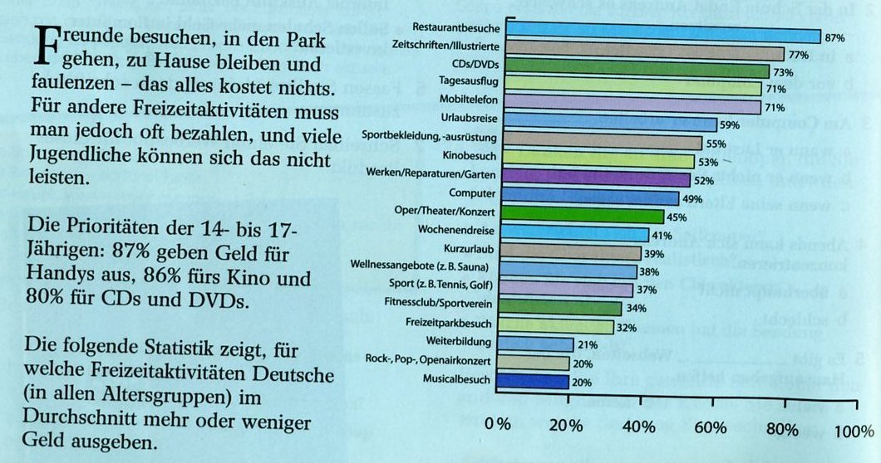
Wie viele Leute gehen in ihrer Freizeit zum Essen aus?
Wie viele gehen aus, um einen Film zu sehen?
Wie viele kaufen regelmäßig etwas zum Lesen?
Wie viele verreisen am Samstag und Sonntag?
Wie viele besuchen Kurse?
Wie viele pflanzen, bauen oder reparieren etwas zu Hause?

Slide 4

Reminder: Comparative and Superlative
To form the comparative (i.e. compare two things) in German, you add ‘er’ to the end of an adjective or adverb.
e.g. häufig -> häufiger, beliebt -> beliebter, günstig -> günstiger, teuer -> teu(e)rer
To form the superlative (i.e. say which is the most …) in German, you add ‘(e)st’ and the correct adjective ending for adjectives and ‘am ______sten’ for adverbs.
e.g. das günstigste Auto fährt am schnellsten
As usual (!) there are some exceptions to the rule such as:
gern -> lieber -> am liebsten
gut -> besser -> am besten
viel -> mehr -> am meisten
bald -> eher -> am ehesten

Slide 5
Richtig oder Falsch?
Die Deutschen gehen am ______ zum Essen aus. (most often)
14- bis 17-Jährigen geben _______ Geld für CDs und DVDs als für Handys aus. (less)
Das Kinobesuch ist die _______ Freizeitaktivität in Deutschland. (most popular)
Die Deutschen geben ______ Geld für Computer als für Weiterbildung aus. (more)

Slide 6
Klassenumfrage: Freizeit
Für welche Freizeitaktivitäten geben Sie (sehr viel/nicht viel/wenig/kein)
Geld aus?
Gehen Sie (jede Woche/einmal im Monat/ab und zu/nie) zu einer
Kulturveranstaltung (z.B Oper)?
Welche Art von Unterhaltung mögen Sie?
(Kino/Theater/Konzert/Ballett/Musical)
Wie viel Zeit verbringen Sie pro Woche vor dem Fernseher?
Wie lange lesen Sie jede Woche?
Lesen Sie lieber Bücher, Zeitschriften oder Zeitungen?

